Slide 1

Laravel 環境構築手順書 (本番&local)
Php artisan serve
2022/09/13～
参考サイト
https://biz.addisteria.com/category/laravel/

Slide 2
目次
Git入門
リンクボタン
2022/09/06～
Laravelローカル環境構築(途中)
リンクボタン
2022/09/15～
ファイル整理
リンクボタン
2022/09/13～
デプロイ(gitをつかわない方法)
リンクボタン
2022/09/12～
デプロイ(gitを利用した方法)(改)
リンクボタン
2022/09/15～
Gitを利用した保守・運用
リンクボタン
2022/09/15～

Slide 3
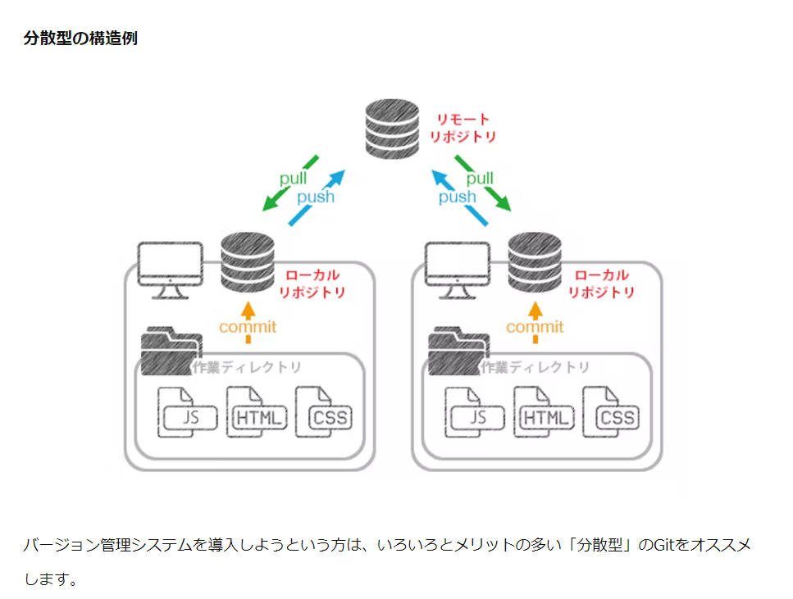
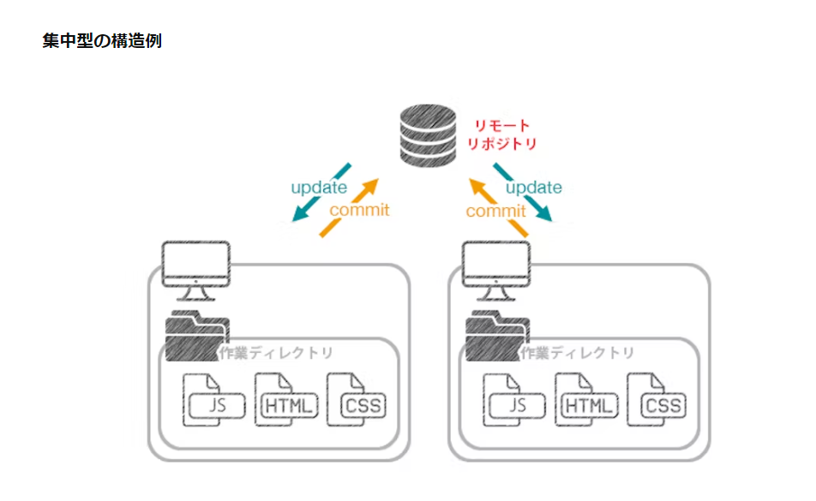
Git入門
よく使用するコマンドは”git add . ””git commit –m ‘コメント’” “git push” “git pull”
最初に使用するコマンド”git init” “git clone ‘URL’”
ステータスを確認するとき “git status”
目次へ

Slide 4
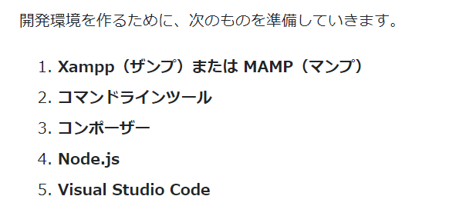
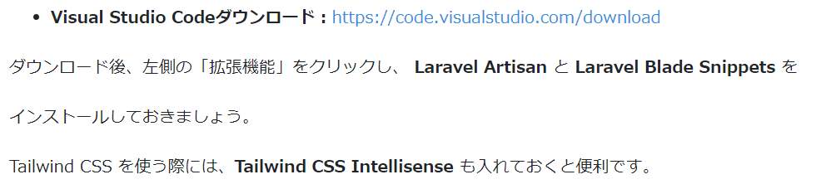
Laravelローカル環境構築1
Windowsの場合はXAMPP、Macの場合はMAMPを入れておきましょう。
XAMPPダウンロード：https://www.apachefriends.org/jp/index.html
MAMPダウンロード：https://www.mamp.info/en/downloads/
←デフォルトで入っている
Composerダウンロード：https://getcomposer.org/
Node.jsダウンロード：https://nodejs.org/ja/download/
目次へ

Slide 5
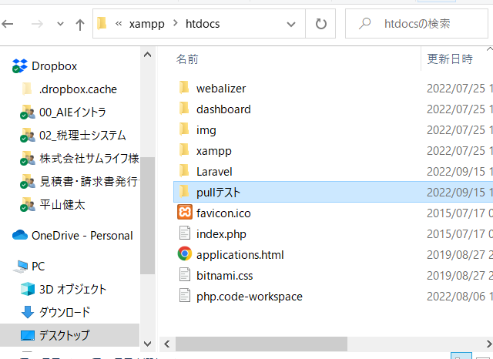
Laravelローカル環境構築2
1.xampp>htdocsに任意のフォルダを作成します。
2.そこのフォルダで
git clone https://github.com/HirayamaKenta/laravelmovie.git
コマンド行う。
3.

Slide 6
Laravel9フォルダ・ファイル一覧 分類わけ/役割わけ
目次へ

Slide 7
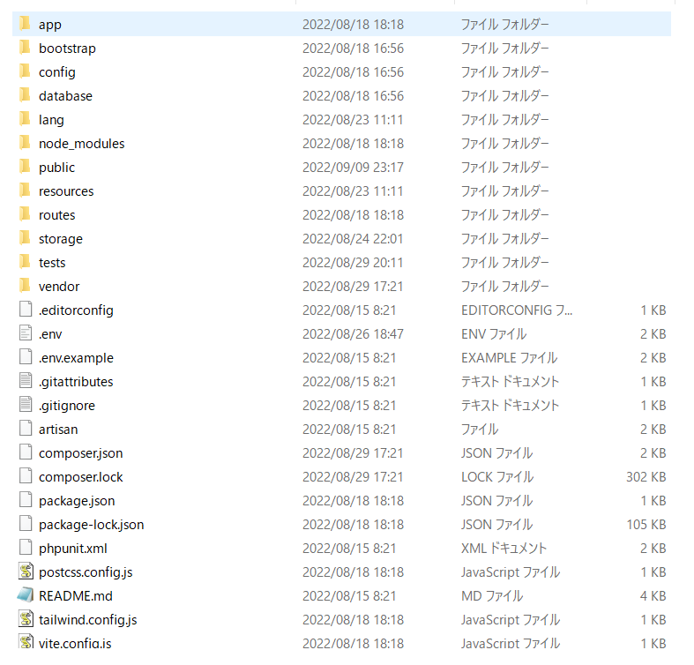
Laravel9フォルダ・ファイル一覧全て

Slide 8
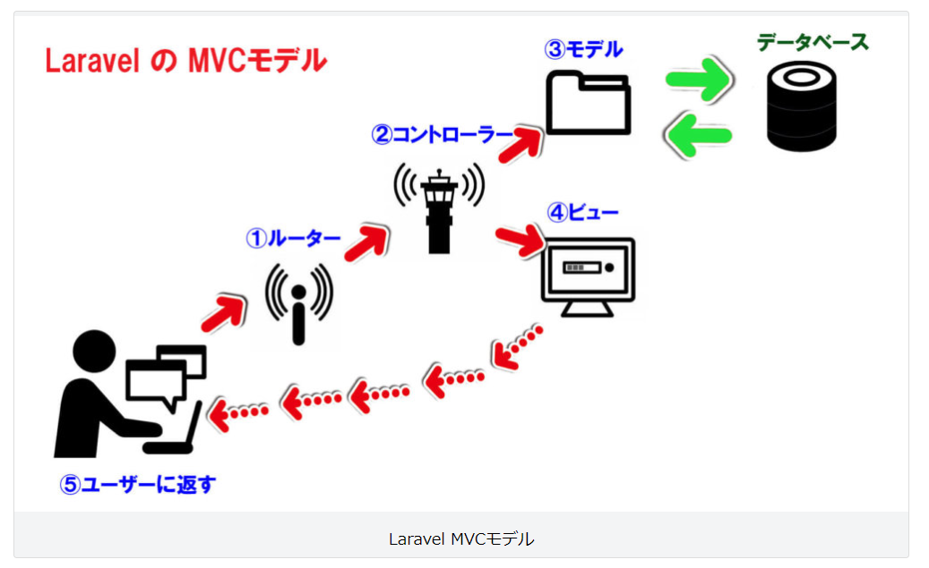
手を加えるのが必須なフォルダ・ファイル
Modelやcontroller
Migration
公開フォルダ
View関係フォルダ
route
環境設定ファイル(DB接続,題名等)

Slide 9
gitでadd,commit,push,pull対象外にしてるフォルダ（設定変更可能）
=
全体の9000/12000を占める最大のフォルダ
コマンド composer install で復元されるフォルダ

Slide 10
場合によって手を加えるフォルダ
バリデーションのエラーの言語等を変えれる
画像や動画を保存する場所

Slide 11
本番環境での稼働に不必要だと思われる フォルダ・ファイル 2022/09/13 時点
テストフェーズで使うとおもいます
削除してもプログラム自体は
動くことは確認できてます
目次へ

Slide 12
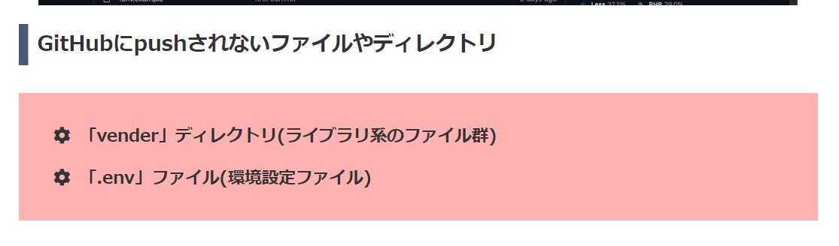
デプロイ(本番環境版) 事前知識
Node.jsは本番では不要な理由https://biz.addisteria.com/laravel_deploy_nodejs/
XerverのサーバーでLaravelをインストールする方法https://miya-system-works.com/blog/detail/server-xserver-laravel/
Phpのversionをあげる方法https://minory.org/xserver-ssh-php7.html
githubにlaravelプロジェクトフォルダをupする方法https://tech.amefure.com/web-github-laravel-push
シンボリックリンク作成コマンドhttps://textpro.addisteria.com/text/113/text-show
初心者にもわかるLaravelデプロイhttps://brainlog.jp/programming
https://brainlog.jp/programming/laravel/post-1332/
初期設定では

Slide 13
Laravel デプロイ (gitを使わない方法)
目次へ

Slide 14
Laravel デプロイ 事前準備(サーバー)
Laravel ver.9でつくったプロジェクトファイルはphp ver.8以上じゃないと機能しないので、サーバーのphpのversionを8以上に変更しとく。 https://minory.org/xserver-ssh-php7.html
Composerをインストールしとく。
動画をuploadするために、xsampp\php\php.iniのサーバーにあたるものを
upload_max_filesizeとpost_max_sizeを変更する。 https://egatech.net/laravel-upload-max-filesize/
upload_max_filesize=2GB
post_max_size=2GB
memory_limit=10GB(かなり大きくする)

Slide 15
Laravel デプロイ 事前準備(プロジェクトフォルダ)
プロジェクトフォルダのうちtestsフォルダは削除する。
本番環境にデプロイするまえにプロジェクトフォルダに
npm run buildを実施する
Vendorフォルダはプログラム稼働において必要だが、あとからインストールできるので、アップロードしなくてもいい。(ファイル数が全体の9000/12000)を占める。

Slide 16
デプロイの手順①(FTPで移動)
1.FTPをつかうまえに本番環境でCSSをviteなしで反映させれるようにnpm run buildをしとく(再確認)
2. FTPを用いてサーバーに非公開フォルダを作成しプロジェクトフォルダを移動させる。(vendorフォルダは省いてもいい※このあとインストールできるため。)(vendorフォルダはファイル量が圧倒的に多い。全体の9000/12000)
2’.ライブラリーをインストールするためにsshでサーバーへ接続し、プロジェクトフォルダまで到達したあとに、
composer install
を行う。(このときにvendorフォルダもインストールされる)
https://brainlog.jp/programming/laravel/post-1332/

Slide 17
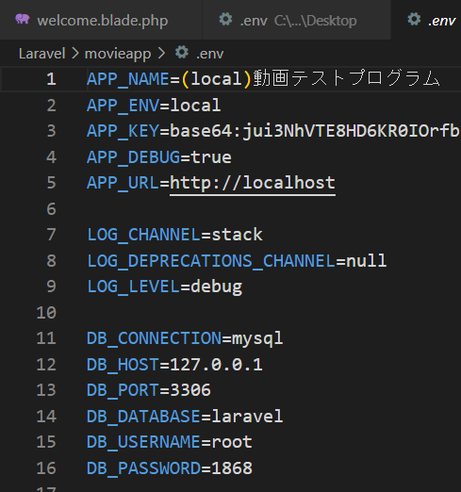
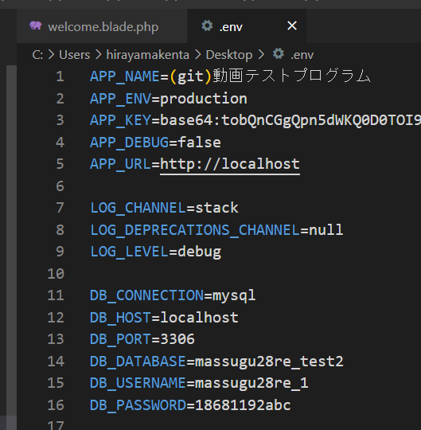
デプロイの手順② (envファイルの設定)
3.レンタルサーバーで任意のDB領域を作成し(コントロールパネルから可能)、
DB_DATABASE、DB_USERNAME、DB_PASSWORDをしっかり覚えとく。
4.サーバー上のプロジェクトフォルダに.envファイルをlocal設定から本番設定に変更したものを設置する。(FTP 等利用)
変更必要箇所
※APP_KEYは変えなくてもいけそう。
変え方↓
https://brainlog.jp/programming/laravel/post-1332/
開発環境
本番環境

Slide 18
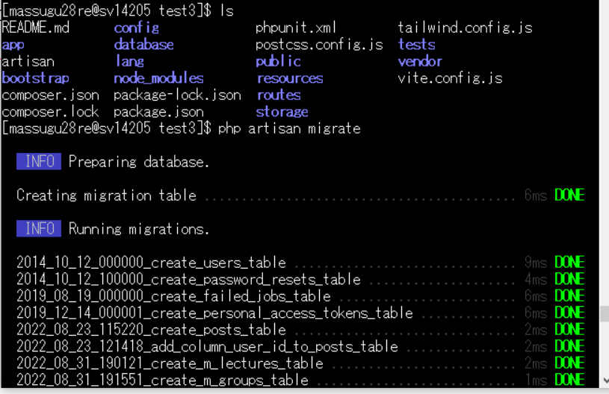
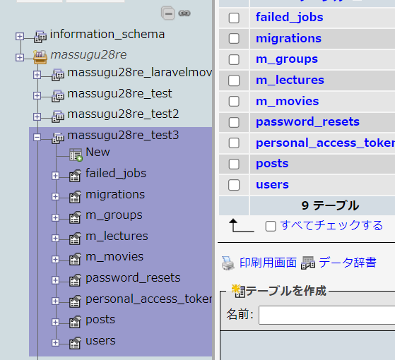
デプロイの手順③ (DBの作成)
5.Tera Term等を利用してサーバーにssh接続しサーバー上の
プロジェクトフォルダまで到達し、
php artisan migate
をおこない、DBテーブルをすべて構築できる。

Slide 19
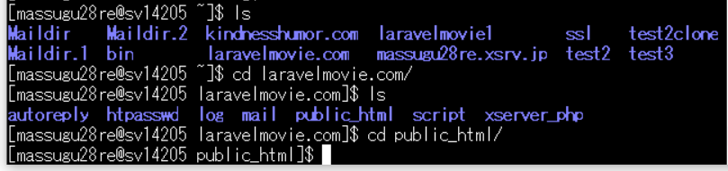
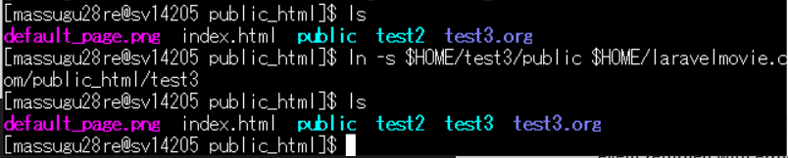
デプロイの手順④
6. サーバーの公開フィルダのパスとサーバー上のプロジェクトフォルダのpublicフォルダをシンボリックリンクでつなぐ。(難)
https://biz.addisteria.com/laravel_project_deploy8/ https://brainlog.jp/programming/laravel/post-1287/
注意 (※URLでは public_HTMLはとばされる ex. laravelmovie.xsrv.jp/public_HTML/laravel → URL:laravelmovie.xsrv.jp/Laravel )
①公開フォルダまで到達する
Laravelmovie.com(公開URL)
今回はサブドメイン設定しているため、URL:test3.laravelmovie.comでプロジェクトフォルダに到達
Public_html(公開フォルダ)
Test3(シンボリックリンク)(←これをつくる。)(※フィルダじゃなくリンク)
②シンボリックリンクをつくる
test3
public
Index.php

Slide 20
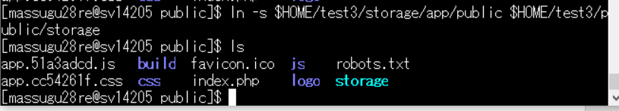
デプロイの手順⑤ ～終了
7.同じ要領で、
プロジェクトフォルダのpublicフォルダの中にstorage(/storage/app/public)へのシンボリックリンクをつくる。リンク名はstorageでつくる。
事前にプロジェクトフォルダ/publicのなかにstorageフォルダができている場合は削除する。
ここには、フォルダじゃなく、リンクを作らないといけない。
※git addでシンボリックリンクがフォルダ扱いになってしまうため。サーバー上で再度作り直す。
Laravelmovie.com(公開URL)
Public_html(公開フォルダ)
test3
目次へ
public
Index.php
(シンボリックリンク)(←これをつくる。)(※フィルダじゃなくリンク)
storage
storage
app
public

Slide 21
デプロイの手順⑤ ～終了 artisanを使う方法
7. サーバー上のプロジェクトフォルダまで到達し、
php artisan storage:link
と実行すると下記の二点をつなぐシンボリックリンクが作成されます。
https://dkssksk.com/php-storage-image/
Laravelmovie.com(公開URL)
Public_html(公開フォルダ)
目次へ
test3
public
Index.php
(シンボリックリンク)(←これをつくる。)(※フィルダじゃなくリンク)
storage
storage
app
public

Slide 22
Laravel デプロイ (git(とgithub)を利用する方法)
目次へ

Slide 23
Laravel デプロイ 事前準備(サーバー)
Laravel ver.9でつくったプロジェクトファイルはphp ver.8以上じゃないと機能しないので、サーバーのphpのversionを8以上に変更しとく。 https://minory.org/xserver-ssh-php7.html
Composerをインストールしとく。
Gitをインストールしとく。
動画をuploadするために、xsampp\php\php.iniのサーバー設定にあたるもの(コントロールパネルから可能)をを変更する。 https://egatech.net/laravel-upload-max-filesize/
upload_max_filesize=2GB
post_max_size=2GB
memory_limit=10GB(かなり大きくする)

Slide 24
Laravel デプロイ 事前準備(プロジェクトフォルダ)
プロジェクトフォルダがgithubをリモートリポジトリとして配置されているとする。
ローカルでnpm run buildを実施しとく。
上記処理をおえたら、リモートリポジトリにpushする
※メモ:gitにおいてVendorフォルダと、node_modulesフォルダはaddしない設定(2022/09/15)にしているが、あとから本番サーバーでcomposer installコマンドで復元する。

Slide 25
デプロイの手順① (git利用) (sshで移動)
sshでサーバーに入り(Tera Term等利用)、サーバーにフォルダを作成しプロジェクトフォルダをコピーさせるために、任意のディレクトリーで
git clone URL(github上で入手できる) ※以後、変更反映はgit pullで可能
によりリモートリポジトリの内容を反映したローカルリポジトリをサーバーに
構築する。
その際、usernameとパスワードを聞かれるが、パスワードはgithubで発行される
特別なトークンを設定する必要がある。
https://docs.github.com/en/authentication/keeping-your-account-and-data-secure/creating-a-personal-access-token
2.プロジェクトフォルダまで移動しライブラリーをインストールするために、
composer install
を行う。(このときにvendorフォルダや必要なライブラリは全て再構築される)
https://brainlog.jp/programming/laravel/post-1332/

Slide 26
デプロイの手順② (git利用) (envファイルの設定)
3.レンタルサーバーで任意のDB領域を作成し(コントロールパネルから可能)、
DB_DATABASE、DB_USERNAME、DB_PASSWORDをしっかり覚えとく。
4.サーバー上のプロジェクトフォルダに.envファイルをlocal設定から本番設定に変更したものを設置する。(FTP or git 等利用)
変更必要箇所
※APP_KEYは変えなくてもいけそう。
変え方↓
https://brainlog.jp/programming/laravel/post-1332/
開発環境
本番環境

Slide 27
デプロイの手順③ (git利用) (DBの作成)
5.Tera Term等を利用してサーバーにssh接続しサーバー上の
プロジェクトフォルダまで到達し、
php artisan migate
をおこない、DBテーブルをすべて構築できる。

Slide 28
デプロイの手順④ (git利用)
6. サーバーの公開フィルダのパスとサーバー上のプロジェクトフォルダのpublicフォルダをシンボリックリンクでつなぐ。(難)
https://biz.addisteria.com/laravel_project_deploy8/ https://brainlog.jp/programming/laravel/post-1287/
注意 (※URLでは public_HTMLはとばされる ex. laravelmovie.xsrv.jp/public_HTML/laravel → URL:laravelmovie.xsrv.jp/Laravel )
①公開フォルダまで到達する
Laravelmovie.com(公開URL)
今回はサブドメイン設定しているため、URL:test3.laravelmovie.comでプロジェクトフォルダに到達
Public_html(公開フォルダ)
Test3(シンボリックリンク)(←これをつくる。)(※フィルダじゃなくリンク)
②シンボリックリンクをつくる
test3
public
Index.php

Slide 29
デプロイの手順⑤ (git利用) ～終了
7.同じ要領で、
プロジェクトフォルダのpublicフォルダの中にstorage(/storage/app/public)へのシンボリックリンクをつくる。リンク名はstorageでつくる。
事前にプロジェクトフォルダ/publicのなかにstorageフォルダができている場合は削除する。
ここには、フォルダじゃなく、リンクを作らないといけない。
※git addでシンボリックリンクがフォルダ扱いになってしまうため。サーバー上で再度作り直す。
Laravelmovie.com(公開URL)
Public_html(公開フォルダ)
test3
目次へ
public
Index.php
(シンボリックリンク)(←これをつくる。)(※フィルダじゃなくリンク)
storage
storage
app
public

Slide 30
デプロイの手順⑤ (git利用) ～終了 artisanを使う方法
7. サーバー上のプロジェクトフォルダまで到達し、
php artisan storage:link
と実行すると下記の二点をつなぐシンボリックリンクが作成されます。
https://dkssksk.com/php-storage-image/
Laravelmovie.com(公開URL)
Public_html(公開フォルダ)
目次へ
test3
public
Index.php
(シンボリックリンク)(←これをつくる。)(※フィルダじゃなくリンク)
storage
storage
app
public

Slide 31
Gitを利用した保守・運用
Deploy自体はgitを利用するメリットはそこまでないと思いましたが、保守・運用に関する修正などはやりやすいと思いました。
1.Local環境(自分のパソコン)で修正したあとに、プロジェクト
フォルダごと、add&commit&pushすることで変更箇所のみが
リモートリポジトリ(=今回はgithub※サーバー上にも作成可能でその場合はベア
リポジトリと呼ばれる)に反映される。
2.サーバーの本番稼働しているプロジェクトフォルダにssh等で到達し、
git pullをすることでリモートリポジトリの内容が反映される。
※仮に反映されない場合、新しいライブラリー等がいつのまにか追加されていることがあるので、composer installをしてみる。
目次へ

